Slide 1
Ett inkluderande och hållbart arbetsliv som främjar psykisk hälsa

Slide 2

Bakgrund till Momentum
Rundabordssamtal
Gemensam utmaning – psykisk ohälsa
Det saknas ett forum där man kan utbyta erfarenheter och kunskap om psykisk hälsa och ohälsa samt hur ett hållbart arbetsliv kan främjas.
Det saknas kunskap och det finns ett behov av att samla kunskap.

Slide 3
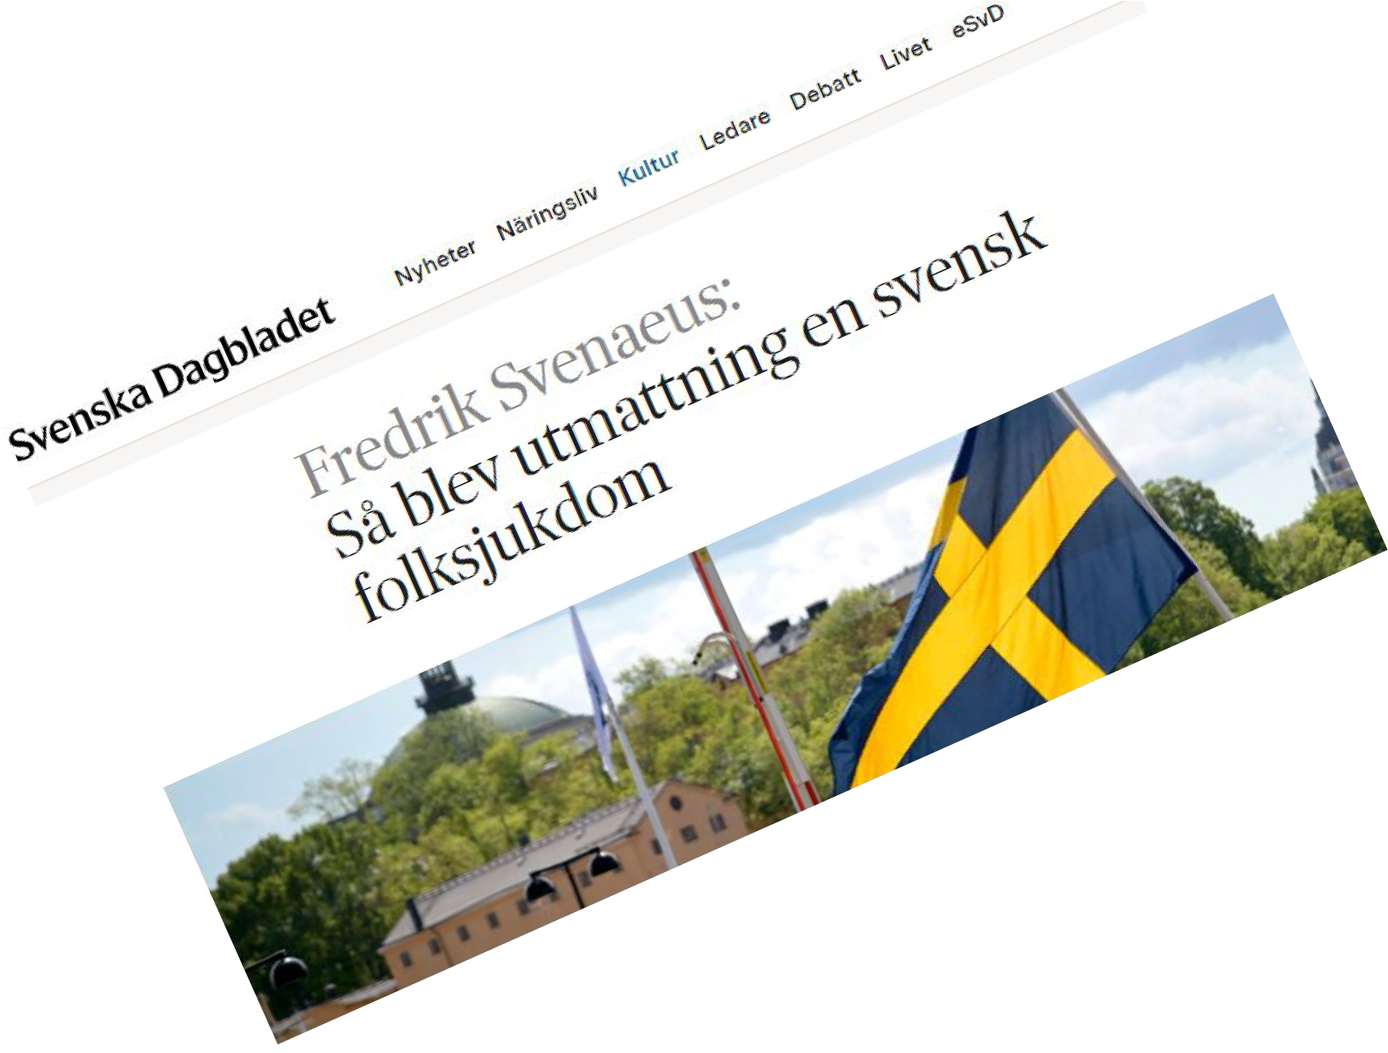
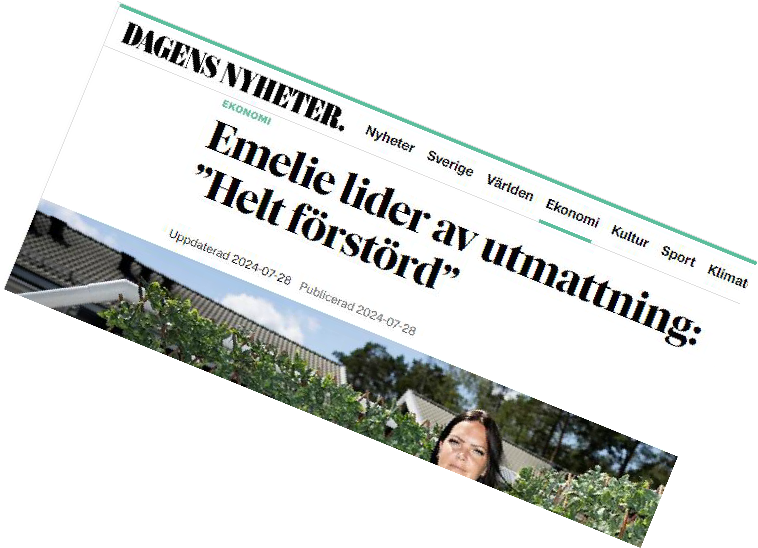

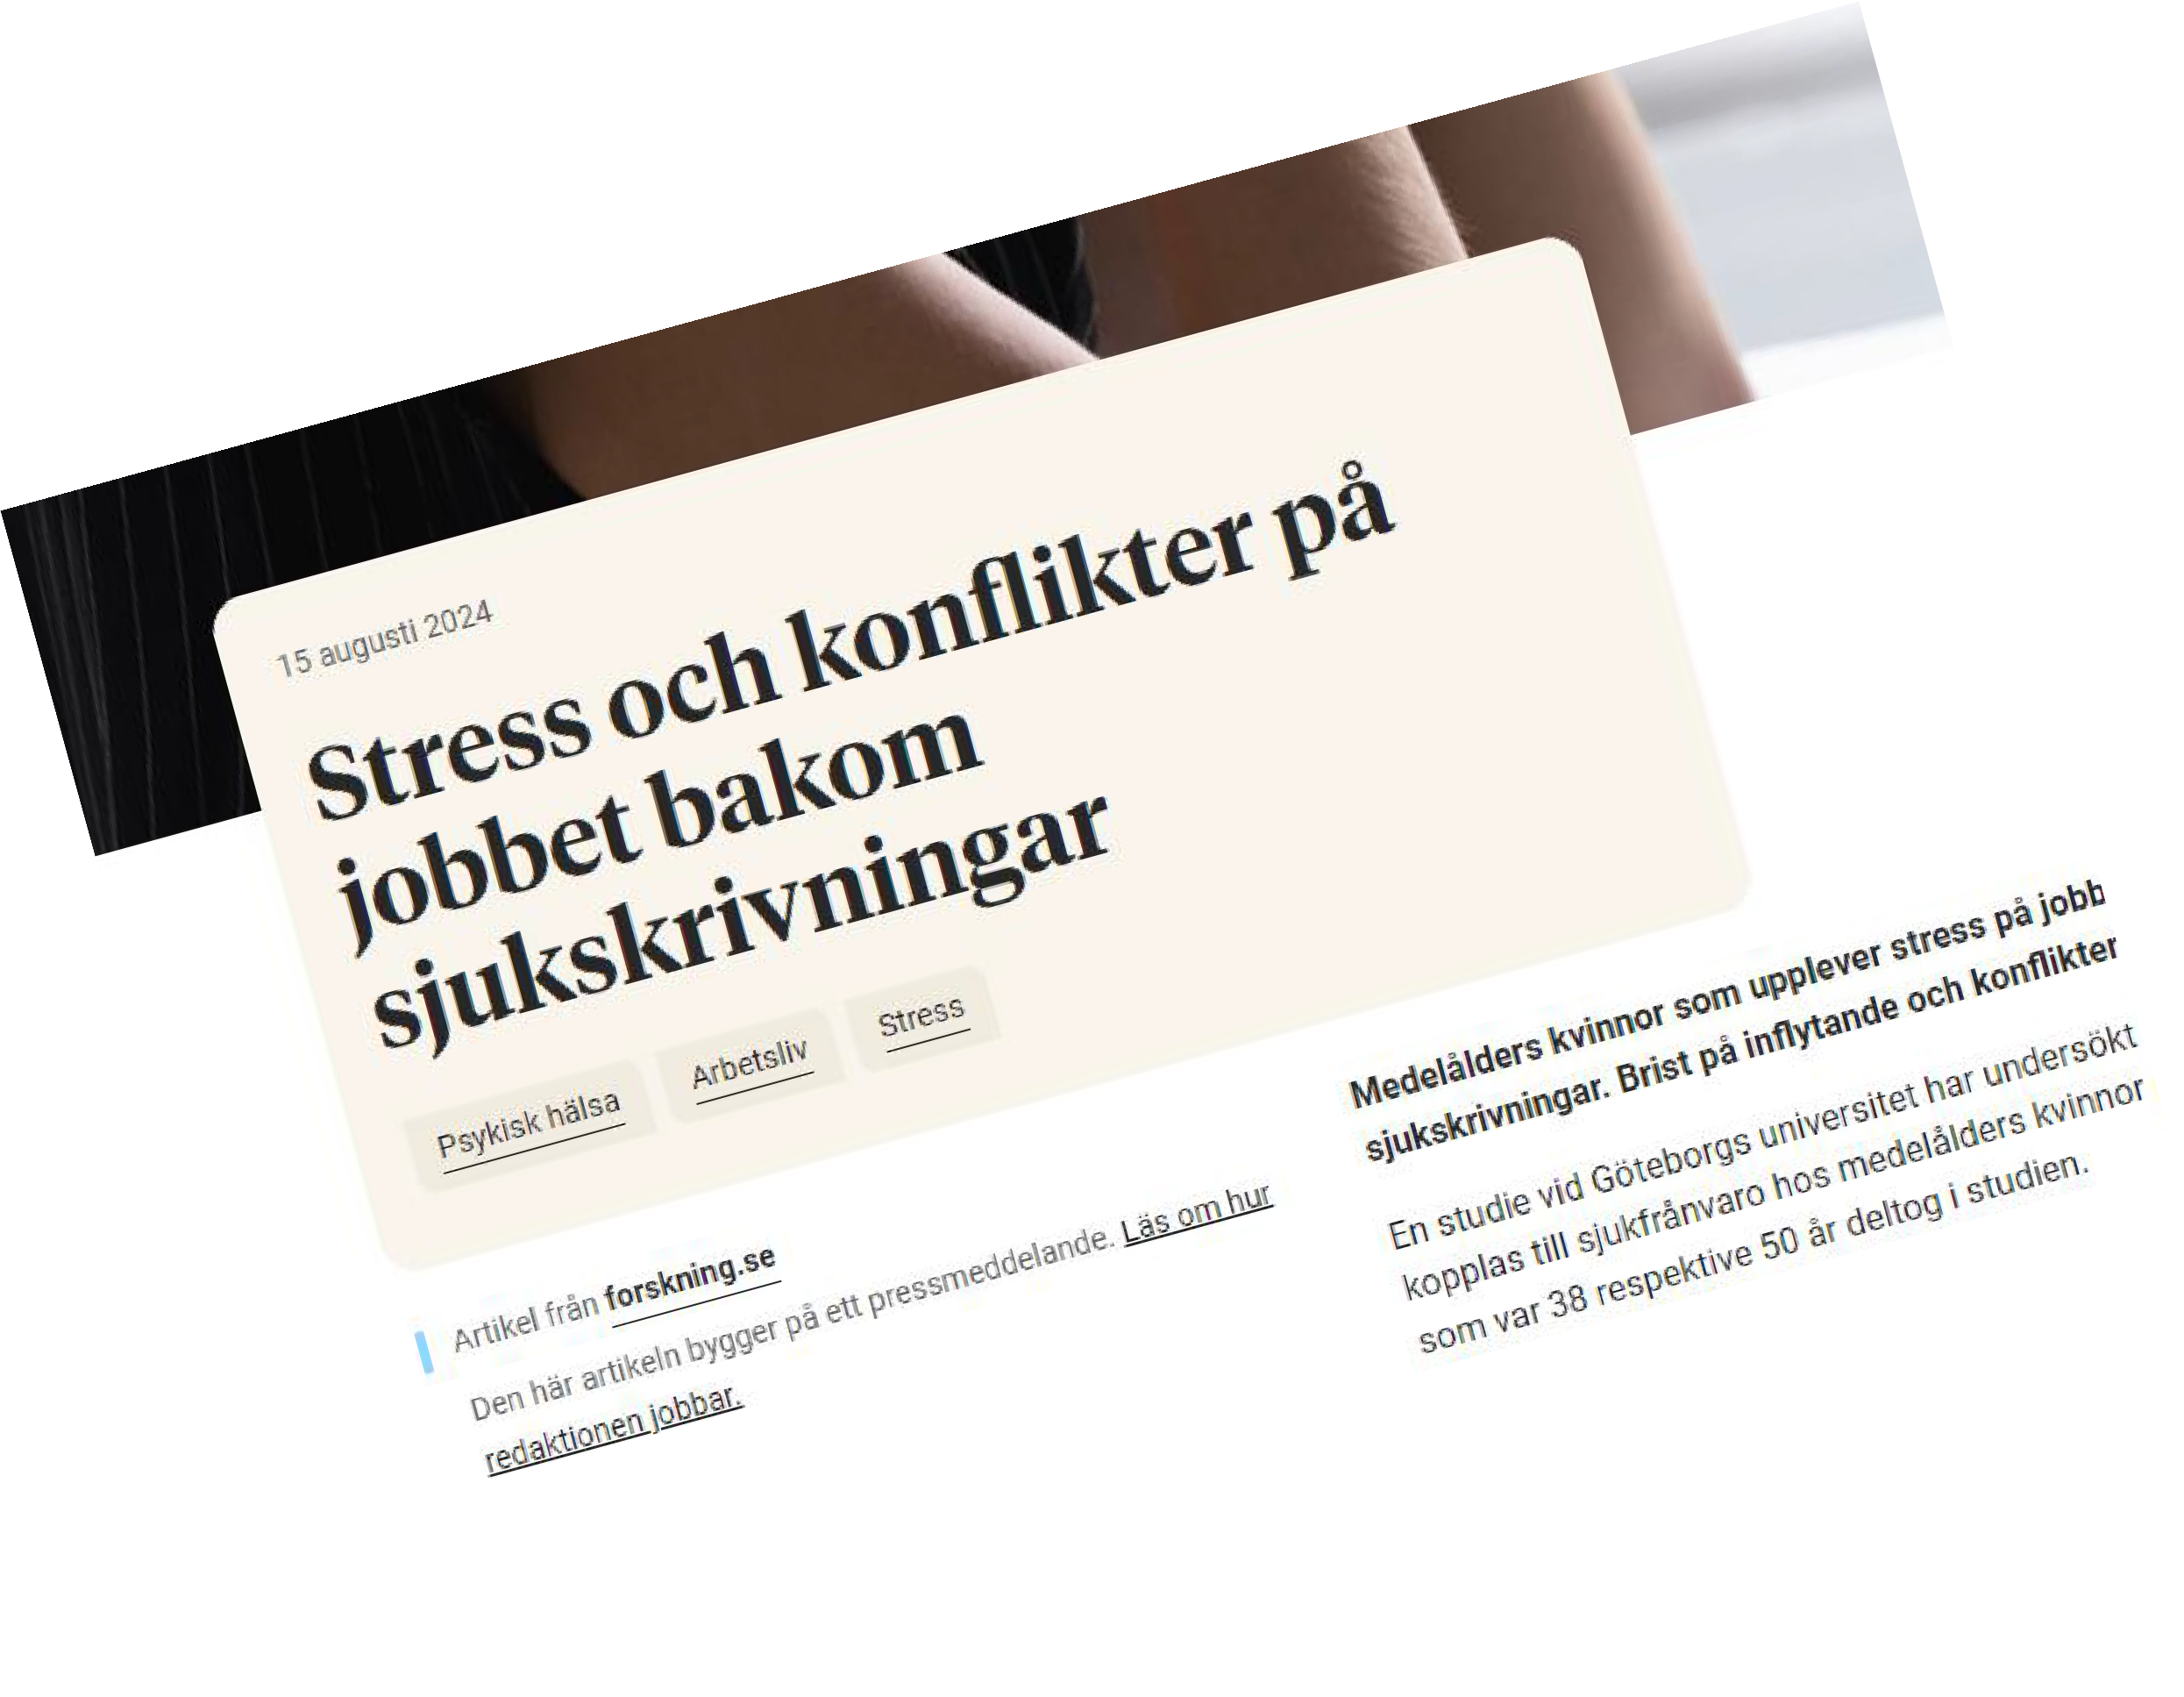
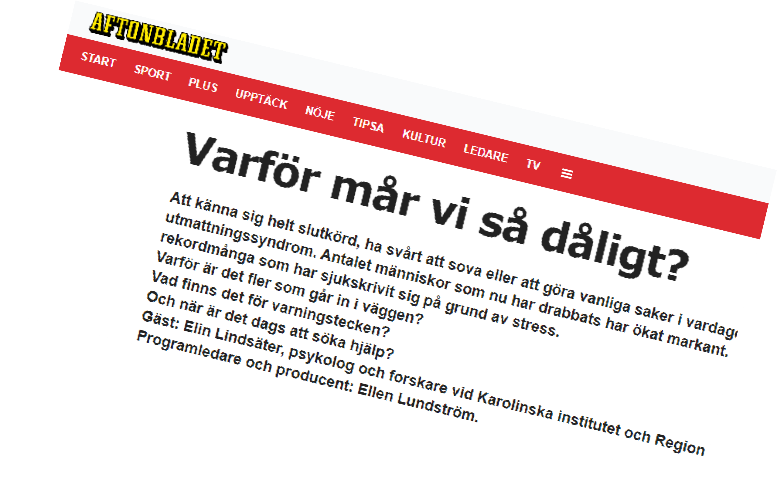
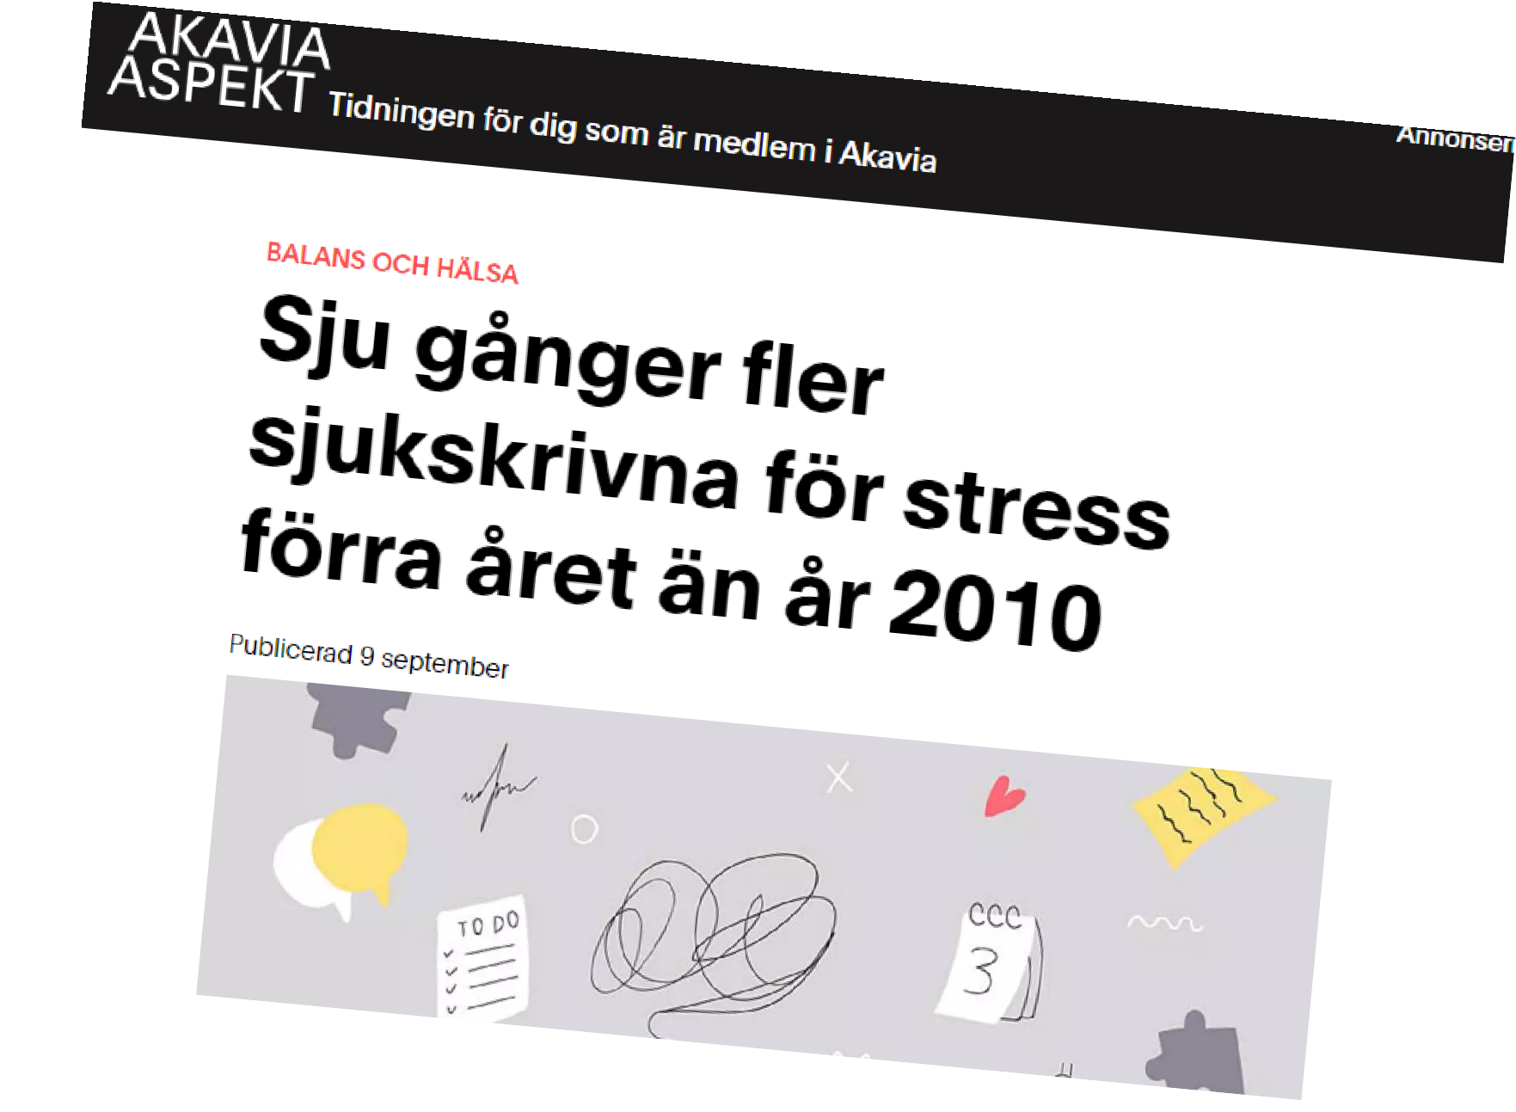

Slide 4

Syfte
Att samtalet om psykisk ohälsa, främjandet av psykisk hälsa och ett hållbart arbetsliv, hålls levande över tid genom att samla och sprida kunskap.
Att genom ökad kunskap och aktiv dialog om psykisk ohälsa bidra till att minska diskriminering och öka inkludering i arbetslivet för individer med psykisk ohälsa.

Slide 5

Mål
Arbetsgivare har fått ökad kunskap och möjlighet till erfarenhetsutbyte om metoder för att främja psykisk hälsa på arbetsplatsen och att ge stöd vid psykisk ohälsa.
Försäkringsutredare har fått ökad kunskap om och förståelse för psykisk ohälsa.
Kunskap som framkommer inom projektet finns tillgänglig för projektets målgrupper.
Tillsammans med aktörerna i den nationella kunskapsgruppen ta fram ett förslag på etablering av ett nationellt kunskapsforum för strukturell samverkan inom området psykisk hälsa och hållbart arbetsliv.

Slide 6

Långsiktiga mål
Anställda får i högre grad rätt stöd av sina arbetsgivare så att de undviker att drabbas av psykisk ohälsa och att därigenom kan undvika sjukskrivning.
Anställda som drabbats av psykisk ohälsa får i högre grad rätt stöd av sina arbetsgivare att bibehålla arbetsförmåga eller kunna återgå i arbete och att de därigenom inte behöver vara sjukskrivna.
Arbetsgivare och aktörer inom sjukskrivnings- och arbetslivsinriktade rehabiliteringsprocessen har förbättrad kunskap om psykisk ohälsa/hälsa och vilka åtgärder som krävs för att skapa ett hållbart arbetsliv.
Det finns en etablerad strukturell samverkan inom området psykisk ohälsa och hälsa samt ett hållbart arbetsliv.
Att frågan om psykisk hälsa och ohälsa samt ett hållbart arbetsliv hålls levande genom strategisk samverkan mellan arbetsgivare och myndigheter.

Slide 7


Projektorganisation Momentum
Styrgrupp
Projektägare
Projektledning
Huvudprojektledare Projektsamordnare Projektekonom
Sex Delprojektledare
Projektmedarbetare
Fyra stycken samverkansansvariga
Kommunikatör Analytiker
Controller ESF-kansli HR
Regionala forum
Mellansverige Södra
Sydöstra Stockholm
Västsverige Norra
Nationell kunskapsgrupp och referensgrupp
Försäkringskassan Socialstyrelsen
Arbetsmiljöverket MYNAK
Folkhälsomyndigheten
Sveriges Företagshälsor Stockholms universitet

Slide 8







Regionala forum
Nationell
kunskapsgrupp
Studiebesök EU
Start 2024
Mål 2027
Olika kanaler för att sprida kunskap
Uppföljning och analys
Kunskapsinhämtning

Slide 9
Utmaningar
Våren 2024 – uppstart och omställningssituation på Försäkringskassan

Slide 10
Deltagare
Deltagare som rapporteras till SCB
Försäkringsutredare
Deltar genom en webbutbildning kring hur de kan stödja arbetsgivare som har medarbetare som är sjukskrivna p.g.a. psykisk ohälsa.
Syftet är att arbetsgivaren ska få stöd i att kunna ge rätt stöd till sin medarbetare.
Medverkande i regionala forum
Representanter från 20-25 stora arbetsgivare
Mix av arbetsgivare från olika branscher från privat och offentlig sektor.
Träffas två gånger/termin

Slide 11
Hur jobbar vi med de Horisontella principerna
Samarbete med Rättsavdelningen och HR internt
Samarbete med JÄMY
Tillgänglighetsanpassning i samband med konferenser, webbinarier, regionala forum och projektsidan.

Slide 12
Efter projekt
Hur tar vi hand om våra erfarenheter?
Framgångsrika aktiviteter har vi för avsikt att implementera.
Nationella kunskapsforumet kommer att arbetas vidare med baserat på det förslag som Nationella kunskapsgruppen tar fram under projekttiden.
Möten med möjlighet till dialog mellan arbetsgivare och kunskapsaktörer är ett behov som behöver mötas.
Behov av att utveckla forum där vi även kan engagera fler aktörer inom rehabiliteringsprocessen.
Nya och fortsatta behov!

Slide 13
Tack!
Tillsammans för ett hållbart arbetsliv – Försäkringskassan (forsakringskassan.se)

